Slide 1
Прогноз погоды
ИСП/П 22-09
Шавыкин Александр | Кирилл Гойда | Руслан Искалиев

Slide 2
Отличия от других приложений
Без лишней информацией
Мультиплатформенное DESKTOP приложение
Необычный и понятный дизайн
Открытый исходный код

Slide 3
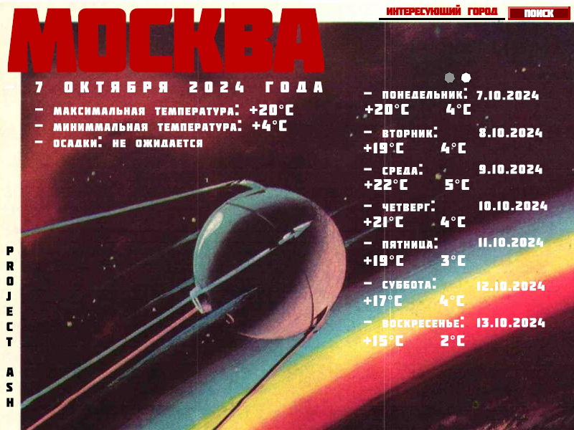
*ВОЗМОЖНЫЙ ДИЗАЙН, ВОЗМОЖНЫ КАК БОЛЬШИЕ ИЗМЕНЕНИЯ, ТАК И НЕБОЛЬШИЕ ДОРАБОТКИ

Slide 4
Возможность выбрать любой город мира*
*В ПРЕДЕЛАХ ПЛАНЕТЫ

Slide 5
Прогноз на 2 недели и ничего лишнего

Slide 6
Релиз: 4-й квартал 2024 года

